Slide 1

Informe Estadístico de Peticiones, Quejas, Sugerencias y Denuncias (PQSD) integrado
Agosto de 2024

Slide 2
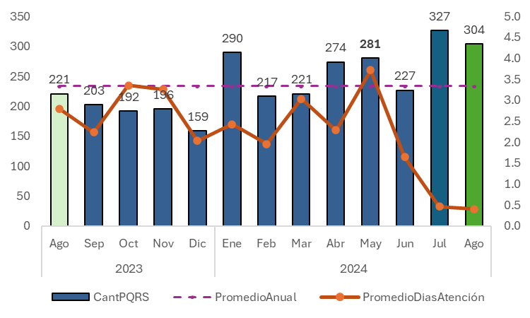
Evolución de las PQSD
En agosto de 2024 se recibieron 304 PQRSD (38% más que en agosto de 2023 y 30% más que el promedio del último año).
99.7% (303) de las PQRSD recibidas correspondieron a derechos de petición y el 0.3% correspondió a una (1) consulta.
Durante este periodo no se recibió ninguna denuncia, asimismo, no se identificó algún ciudadano que presentara algún tipo de discapacidad (movilidad/física, auditiva, visual).
El promedio de tiempo de respuesta fue de menos de 1 día hábil. Todas las peticiones se atendieron en los términos legales.

Slide 3
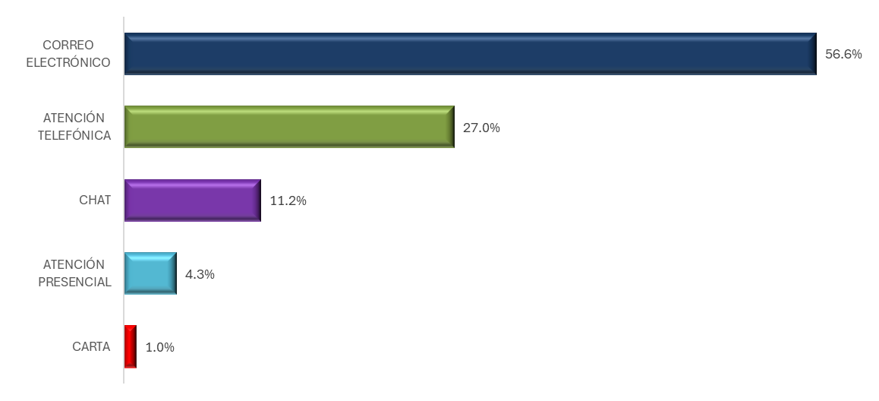
Canales utilizados de atención al ciudadano
Correo electrónico con 56,6% (172), atención telefónica con el 27,0% (82), chat con el 11,2% (34), atención presencial con el 4,3% (13), carta con el 1,0% (3).
El 57,6% fueron atenciones hechas a través de correo electrónico, portal WEB y cartas física y el 42,4% fueron atenciones por los canales telefónico, presencial y chat.
Nota: la página web www.fogafin.gov.co cuenta con una opción que permite a las personas con baja visión aumentar hasta 16 veces el tamaño de las letras de la pantalla y cambiar sus contrastes.

Slide 4
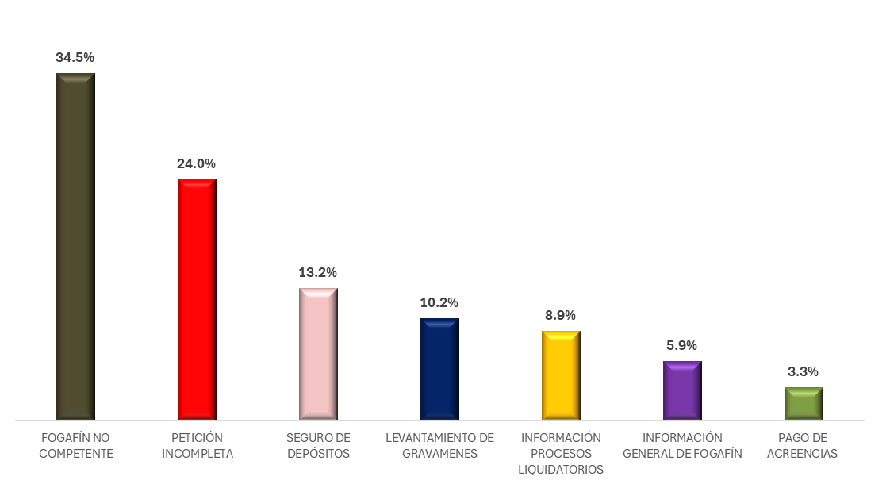
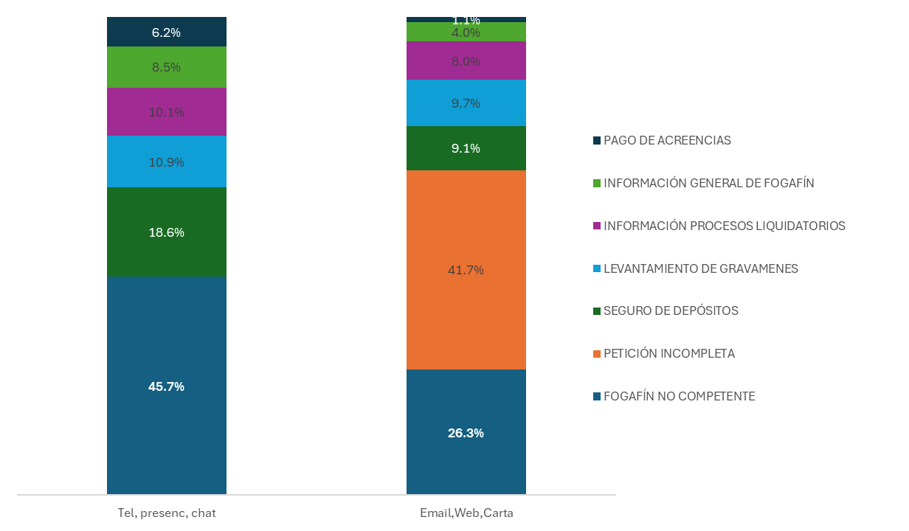
Temas consultados en los canales
En el 34,5% (105) de las PQSD Fogafín no era la entidad competente, seguidas por el 24% (73) fueron peticiones incompletas, el 13,2% (40) corresponde a temas del Seguro de Depósitos, seguidas por el levantamiento de gravámenes con el 10,2% (27), luego información de procesos liquidatorios con el 8,9% (27), información general de Fogafín con el 5,9% (18) y por último, el pago de acreencias con el 3,3% (10).
El 48,1% de las atenciones realizadas por teléfono, chat y presenciales correspondieron a consultas de competencia de Fogafín, principalmente relacionadas con el Seguro de Depósitos.
En las atenciones realizadas por correo electrónico, página web y carta, el 41,7% de las PQRS estaban incompletas, el 26,3% corresponde a temas que no eran competencia de Fogafín y el restante 30,9% de temas de competencia de Fogafín.
El tema de “Fogafín no competente” hace referencia a aquellas solicitudes donde el Fondo no tiene injerencia, sin embargo, se les da el trámite pertinente.
El tema “Petición incompleta” hace referencia a aquellas solicitudes que se radicaron sin el contenido mínimo requerido para su atención (Arts. 16 y 17 Ley 1755 de 2015).
El tema “Fogafín” corresponde a las solicitudes de información sobre alivios de cartera, cobertura, información general de la entidad, entre otros.

Slide 5
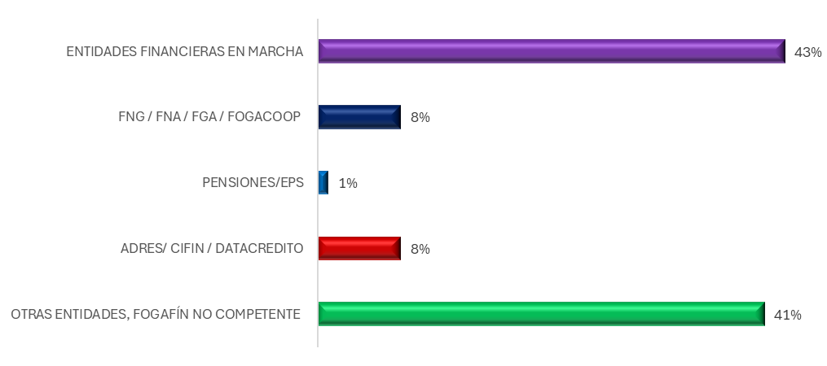
Entidades asociadas a Fogafín no competente
La clasificación “Fogafín no competente” representa el 36,4% del total de las PQSD del mes, dentro de ellas, el 43% están asociadas a entidades financieras, mencionando transacciones no reconocidas, principalmente. El 8% son confusiones del nombre de Fogafín con otras entidades con nombre similar. (por ejemplo, Fondo Nacional de Garantías, Fondo de Garantías, Fosyga -hoy Adres-, entre otros).

Slide 6
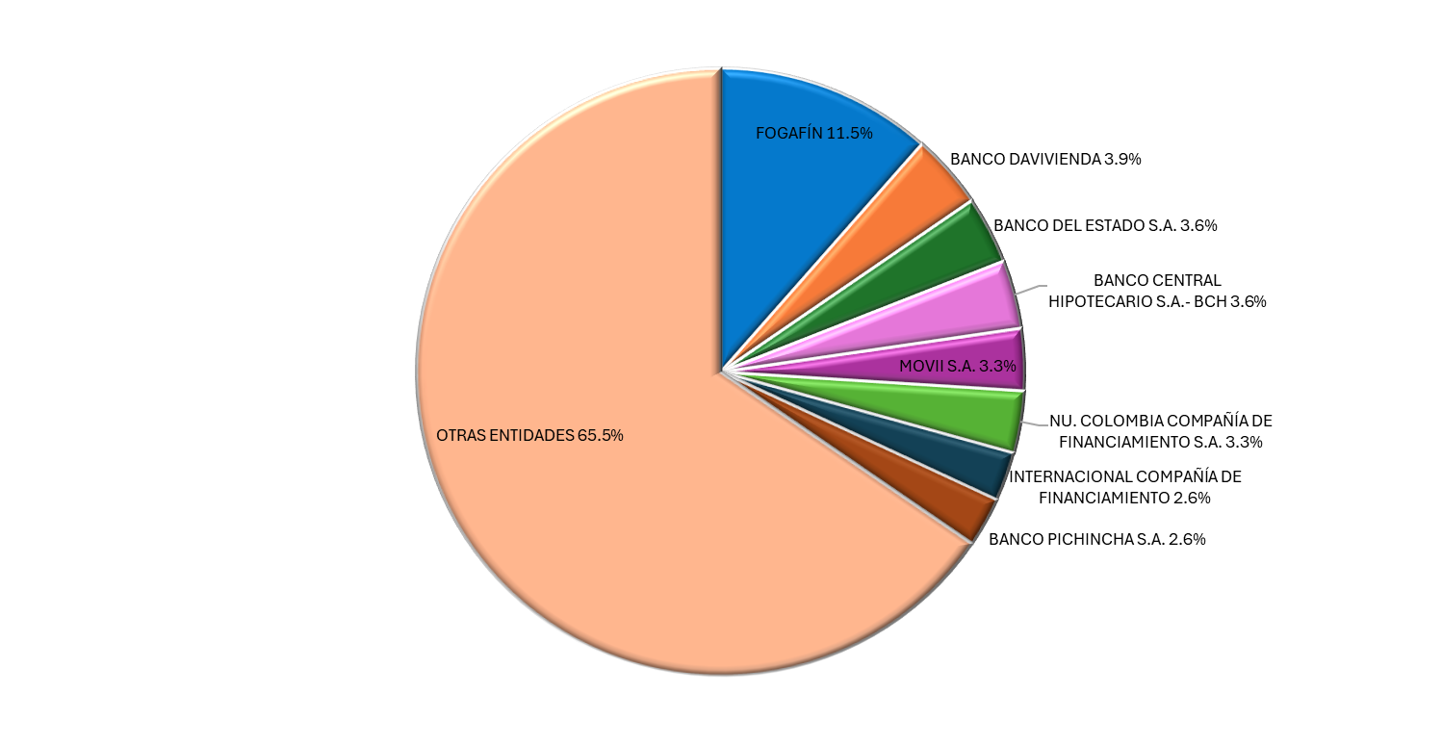
Entidades más consultadas
De las 304 PQSD recibidas, Fogafín es la entidad más consultada con el 11,5% (35), seguida por Banco Davivienda 3,9% (12), el extinto Banco del Estado 3,6% (11), Banco Central Hipotecario (hoy liquidado) con el 3,6% (11), Movii con el 3,3% (10), Nu. Compañía de Financiamiento 3,3% (10), Internacional Compañía de financiamiento con el 2,6% (8), Banco Pichincha 2,6% (8) y cerca de 55 entidades o empresas del sector real acumulan el 65,5% (199), las cuales se agrupan en el conjunto “otras entidades”.

Slide 7
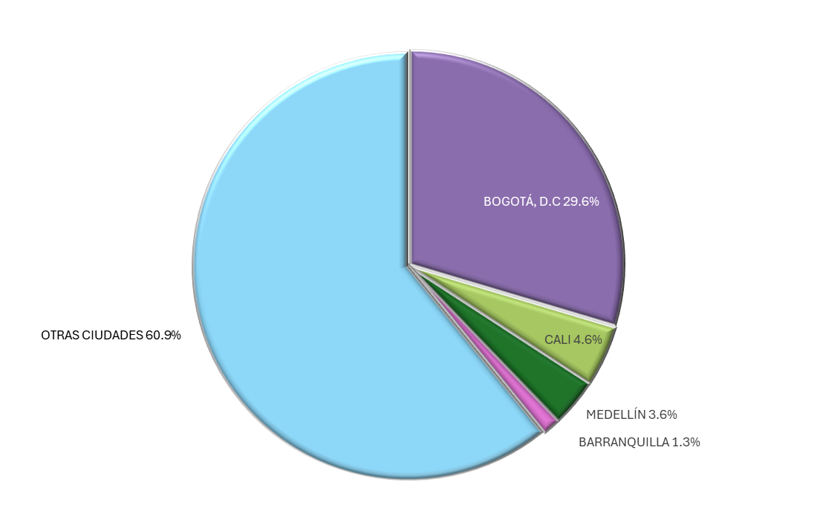
PQSD por ciudades
De las 304 PQSD atendidas durante el mes de agosto de 2024, el 29,6% (90) provienen de la ciudad de Bogotá D.C, seguidas por Cali con el 4,6% (14), Medellín que acumula el 3,6% (11) y Barranquilla con el 1,3% (4). Las demás PQSD agrupan el 60,9% (185), que provienen de otras ciudades o de peticionarios que no indican la ciudad donde residen.

Slide 8
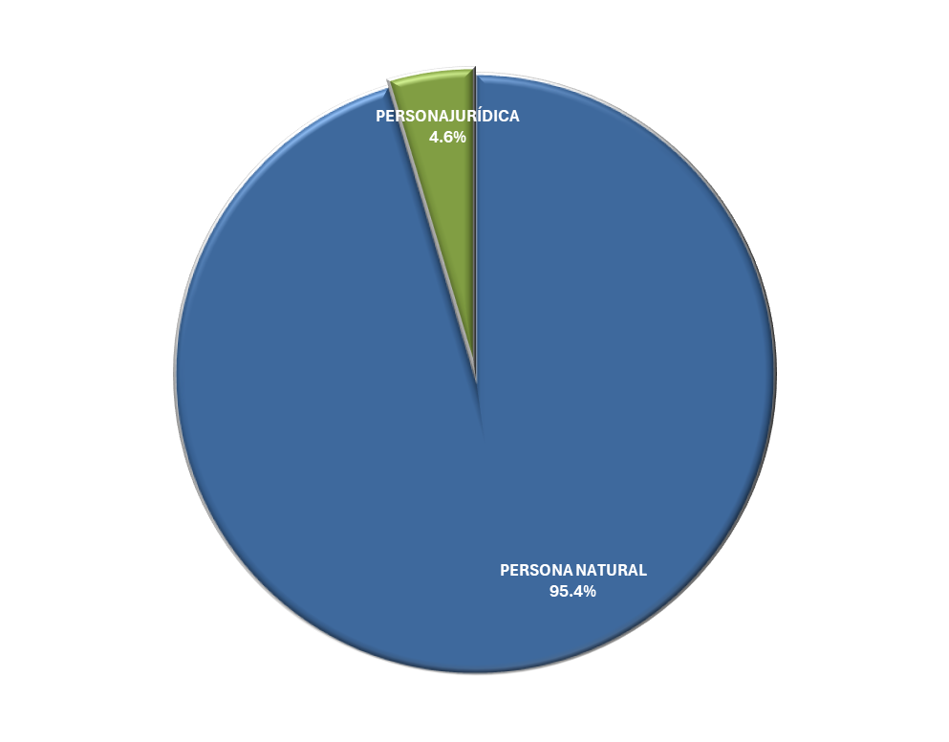
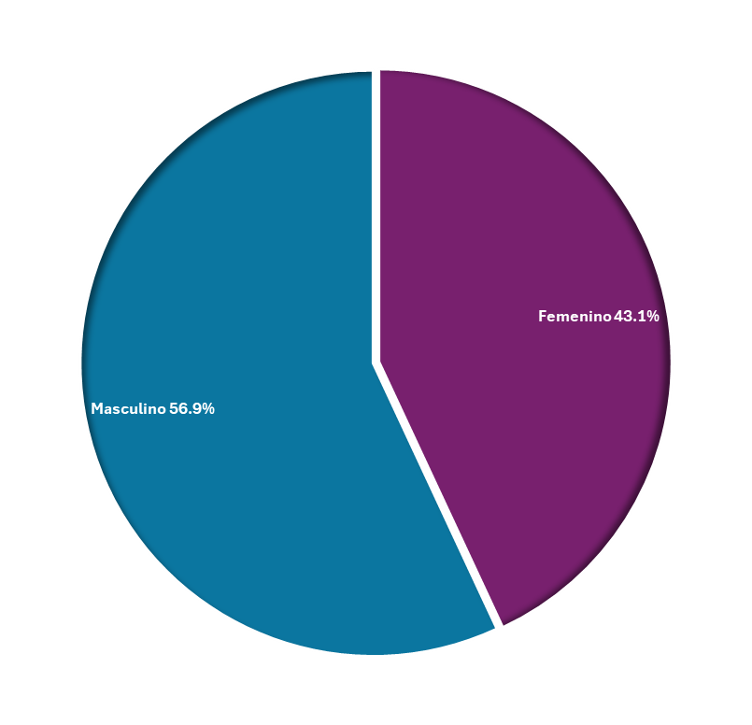
Análisis de PQSD por tipo persona y género
Del total de las 304 PQSD recibidas durante agosto de 2024, se observa que el 95,4% (290) proviene de personas naturales y el 4,6% (14) está asociado a personas jurídicas.
Dentro de las personas naturales, la mayoría de nuestros peticionarios corresponden al género másculino.

Slide 9
Recomendaciones
Fogafín, cumplió con los términos establecidos en la Ley 1437 de 2011, Ley 1755 de 2015 y con la Resolución 001 de 2017 expedida por Fogafín, para la atención de las Peticiones, Quejas, Sugerencias, Denuncias y Agradecimientos (PQSDA), así como de las consultas.
En el siguiente link la página web de Fogafín https://www.fogafin.gov.co/que-es-fogafin/informes, se presenta el informe de PQSD, establecido en el numeral 3 de la Circular Externa No. 01 de 2011 emitida por el Consejo Asesor del Gobierno Nacional en materia de control interno.
Los canales de atención más utilizados fueron correo electrónico con 56,6% (172), atención telefónica con el 27,0% (82), chat con el 11,2% (34), atención presencial con el 4,3% (13), carta con el 1,0% (3).
De las 304 PQSD atendidas durante el mes de agosto de 2024, el 29,6% (90) provienen de la ciudad de Bogotá D.C, seguidas por Cali con el 4,6% (14), Medellín que acumula el 3,6% (11) y Barranquilla con el 1,3% (4). Las demás PQSD agrupan el 60,9% (185), que provienen de otras ciudades o de peticionarios que no indican la ciudad donde residen.
En agosto de 2024, del total de las PQSD recibidas en los diferentes canales de comunicación, el 34,5% (105) de las PQSD Fogafín no era la entidad competente, seguidas por el 24% (73) fueron peticiones incompletas, el 13,2% (40) corresponde a temas del Seguro de Depósitos, seguidas por el levantamiento de gravámenes con el 10,2% (27), luego información de procesos liquidatorios con el 8,9% (27), información general de Fogafín con el 5,9% (18) y por último, el pago de acreencias con el 3,3% (10).
Cabe destacar que los temas que han presentado incrementos en su participación en las consultas son los relacionado con averiguaciones relacionadas con la protección del Seguro de Depósitos, lo cual permite inferir que está relacionado con la pauta que Fogafín está realizando, así como el de Levantamiento de Gravámenes de entidades liquidadas..
Durante este periodo no se recibió ninguna denuncia, asimismo, no se identificó algún ciudadano que presentara algún tipo de discapacidad (movilidad/física, auditiva, visual).

Slide 10
Conclusiones - Aplicación Decreto 0103 de 2015
Concepto | Número
Número de PQSD recibidas por los diferentes canales | 304
Número de solicitudes que fueron trasladas a otras instituciones por competencia | 47
Tiempo de respuesta promedio de las peticiones recibidas por carta, página web y correo electrónico. | 1 día hábil
Número de solicitudes en las que se negó el acceso a la información | 0 solicitudes
\\Hermes\doc_fogafin\SCR\DRC\DRC\INFORMES PQRSD 2024\CIRCULARES 2024\8. AGOSTO

